Slide 1


ALAT PENGISIAN AIR OTOMATIS DALAM DUA JENIS UKURAN VOLUME AIR YANG BERBEDA BERBASIS ARDUINO
LABORATORIUM MIKROKONTROLER

Slide 2
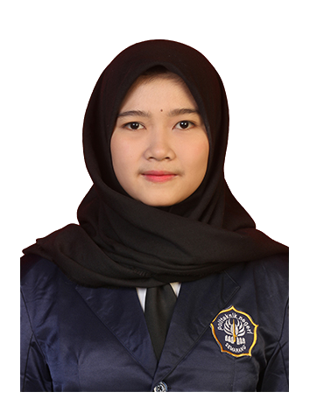

NAMA KELOMPOK :
Ulfah Az-Zahiyah
3.32.20.2.24
Barik Riski
3.32.20.2.05

Slide 3
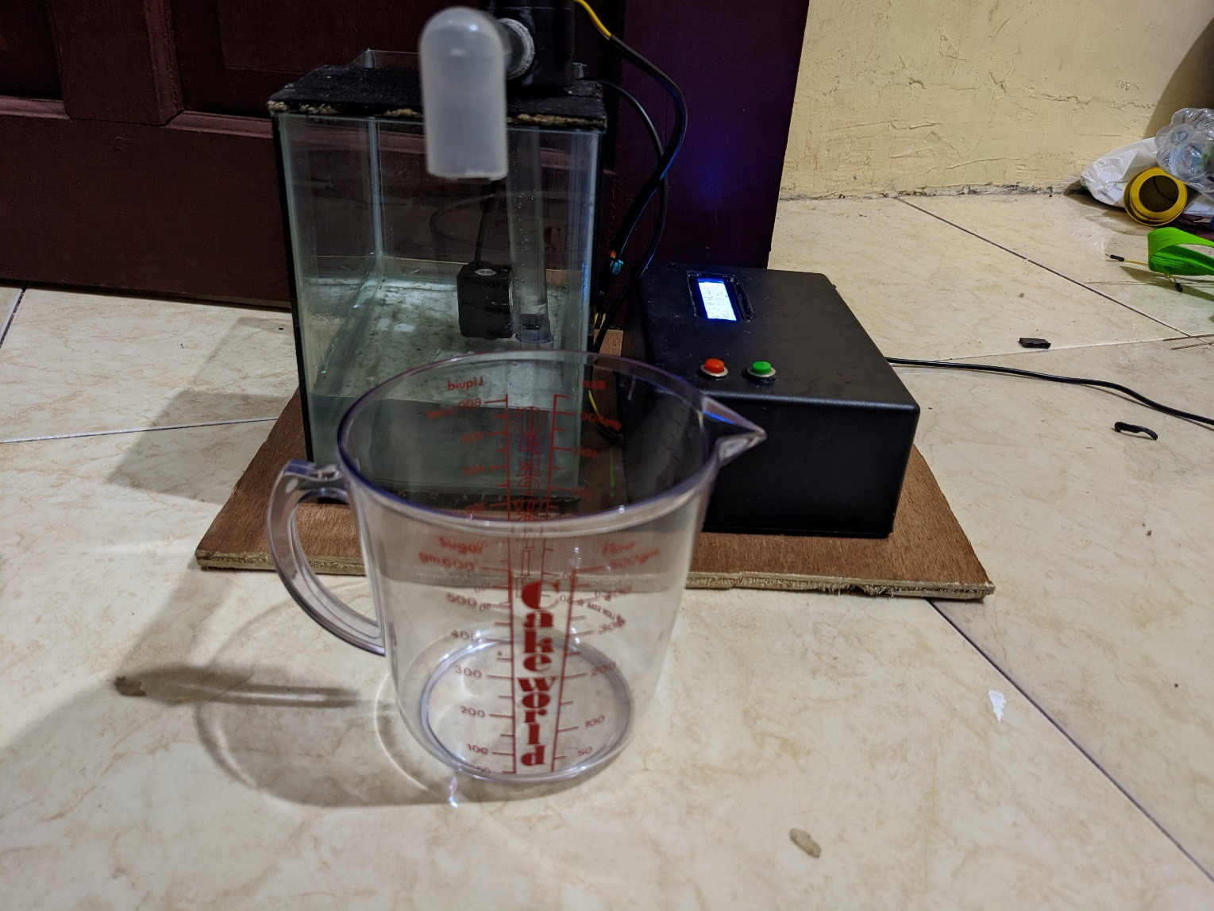
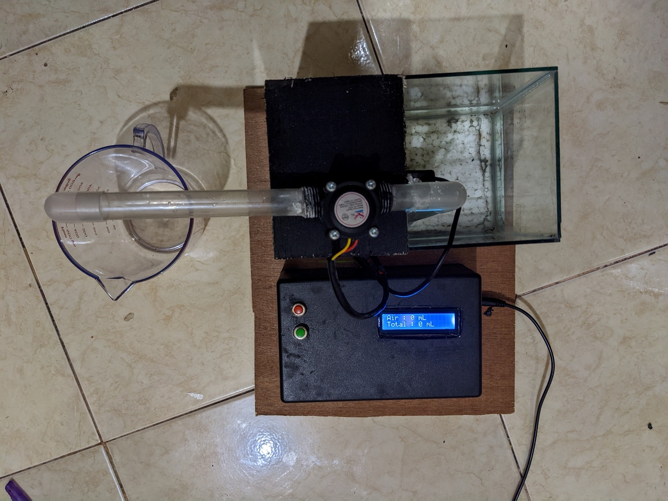
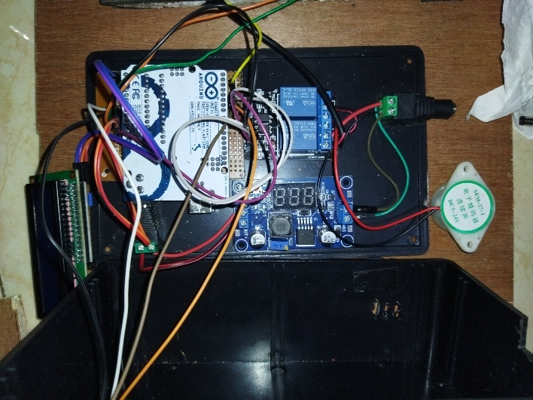
GAMBAR ALAT

Slide 4
LATAR BELAKANG
Kemajuan ilmu pengetahuan dan teknologi telah mendorong manusia untuk berusaha mengatasi segala permasalahan yang timbul di sekitarnnya serta meringankan pekerjaan yang ada. Salah satu teknologi yang sedang berkembang saat ini adalah mikrokontroler. Mikrokontroler merupakan keluarga mikroprosesor yaitu sebuah chip yang dapat melakukan pemprosesan data secara digital sesuai dengan perintah bahasa assembly yang diberikan. Dengan memanfaatkan mikrokontroler ini dapat diciptakan suatu alat secerdas komputer tetapi dengan biaya yang relatif lebih murah dari pada komputer . permasalahan umum yang biasa kita hadapi dalam kehidupan sehari-hari contoh nya adalah saat seorang anak disuruh mengisi air pada gelas,air nya sering kali berlebih dan tumpah atau terlalu sedikit ,atau seorang ibu yang ingin mengisi air pada gelas sambil melakukan pekerjaan lain,namun tidak bisa bisa karna harus menunggu air yang keluar cukup dari dispenser agar tidak tumpah, dan juga apabila di restoran cepat saji sering ditemui pengunjung yang ramai dan pegawai dapat dengan otomatis mengisi minuman pesanan pelanggan tanpa takut tumpah dan bisa sambil melakukan pekerjaan lain agar lebih efisien waktu, maka dari itu judul kita adalah “PENGISIAN AIR OTOMATIS PADA DUA UKURAN VOLUME YANG BERBEDA.”

Slide 5
RUMUSAN MASALAH
Bagaimana prinsip kerja alat pengisi air otomatis dengan dua jenis volume bekerja.
Bagaimana sensor mendeteksi volume air dan menghentikan pompa untuk bekerja
Bagaimana alat ini bekerja sesuai dengan ukuran gelas yang telah ditentukan apakah tepat atau tidak.
BATASAN MASALAH
Agar dalam pembuatan tugas proyek elektronika ini mempunyai maksud dan tujuan yang jelas, maka dibuat pembatasan masalah sebagai berikut :
Hasil jumlah air yang keluar dipengaruhi oleh sisa air yang tidak terlihat pada tangki.
Waktu yang diperlukan setiap pengisian air.

Slide 6
TUJUAN
Mengetahui dan memahami mikrokontroler arduino uno secara umum, sensor yang digunakan, serta komponen yang terdapat pada pembuatan alat.
Mengaplikasikan berbagai teori pendukung yang telah didapat di bangku perkuliahan menjadi sebuah karya nyata berupa sebuah alat
Mengembangkan Arduino uno sebagai tempat pemrosesan data untuk mengontrol pengisi air otomatis.
MANFAAT
Mengisi air dengan jumlah yang diinginkan
Air tidak akan tumpah apabila kita lupa untuk mematikan
Mengisi air aman ditinggal untuk melakukan pekerjaan lain jadi tidak perlu menunggu.

Slide 7
CARA KERJA
Gambaran secara umum system ini, Water Flow sensor yang berfungsi untuk mendeteksi jumlah air yang mengalir pada pipa air dihubungkan ke Arduino yang merupakan pusat kendali dan pengaturan alat,. Alat ini tediri dari dua tombol yang dihubungkan ke Arduino ,yang diatur untuk menghasilkan dua volume air yang berbeda,tombol merah berfungsi untuk memilih ukuran 200ml air yang akan diisi pada gelas. Tombol hijau berfungsi untuk memilih ukuran 400ml air yang akan diisi pada gelas. Nilai dari volume yang dihasilkan akan ditampilkan pada Lcd 16x2,pada rangkaian ini kita ,menggunakan modul relay dua channel, Relay satu dihubungkan dengan pompa untuk menghidupkan dan mematikan pompa air berdasarkan perintah Arduino uno. Relay dua berfungsi untuk menghidupkan dan mematikan buzzer berdasarkan perintah Arduino uno. Pompa Air berfungsi untuk memompa air dari tempat penampungan air ke gelas, dan jumlah yang dapat diatur dan dikalibrasi di dalam program. Arduino juga dihubungkan dengan buzzer berfungsi sebagai indicator suara ketika selesai melakukan pengisian air pada gelas.

Slide 8

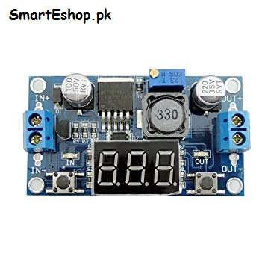
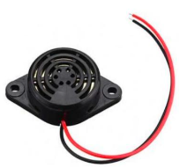
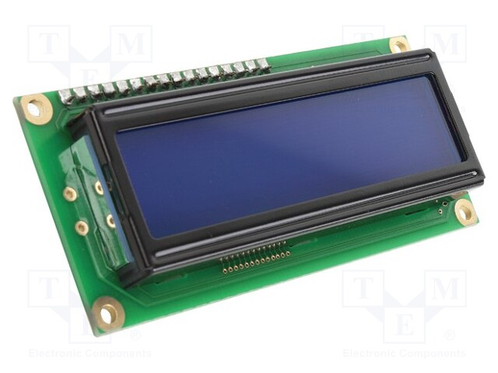
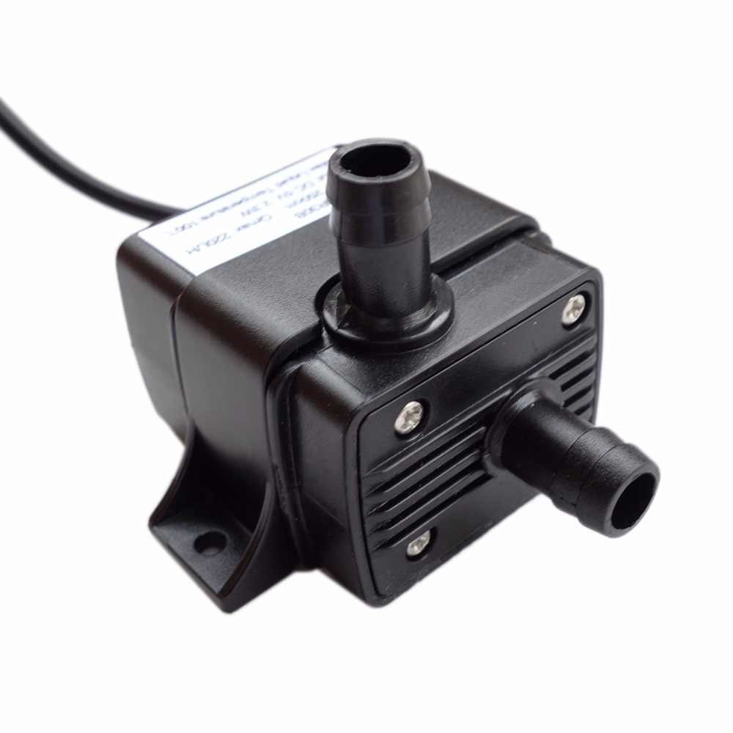
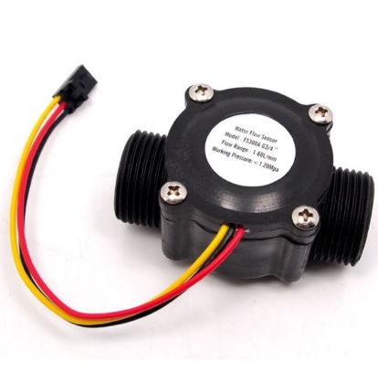
KOMPONEN YANG DIGUNAKAN
KONVERTER DC-DC
ARDUINO UNO
BUZZER
LCD
WATER FLOW SENSOR
POMPA AIR

Slide 9
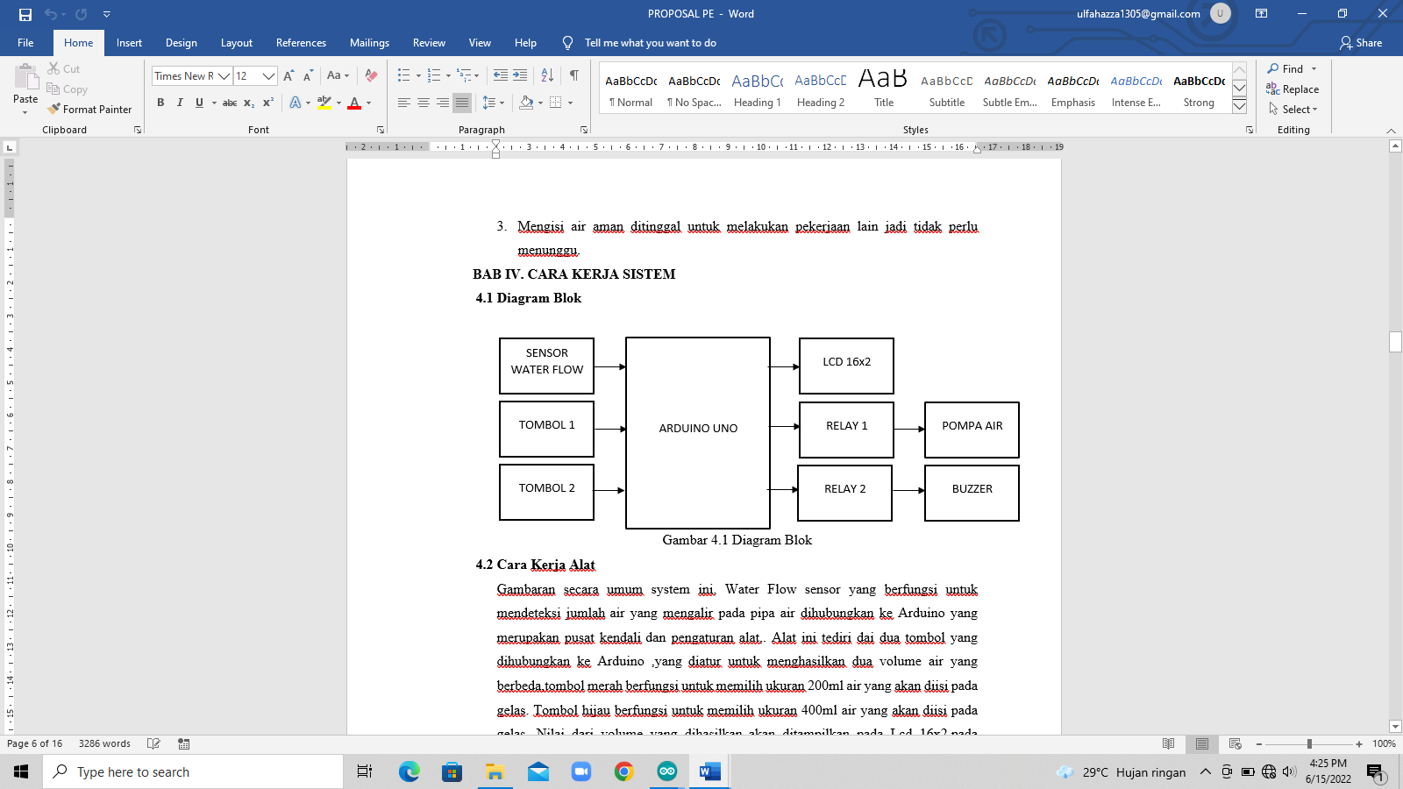
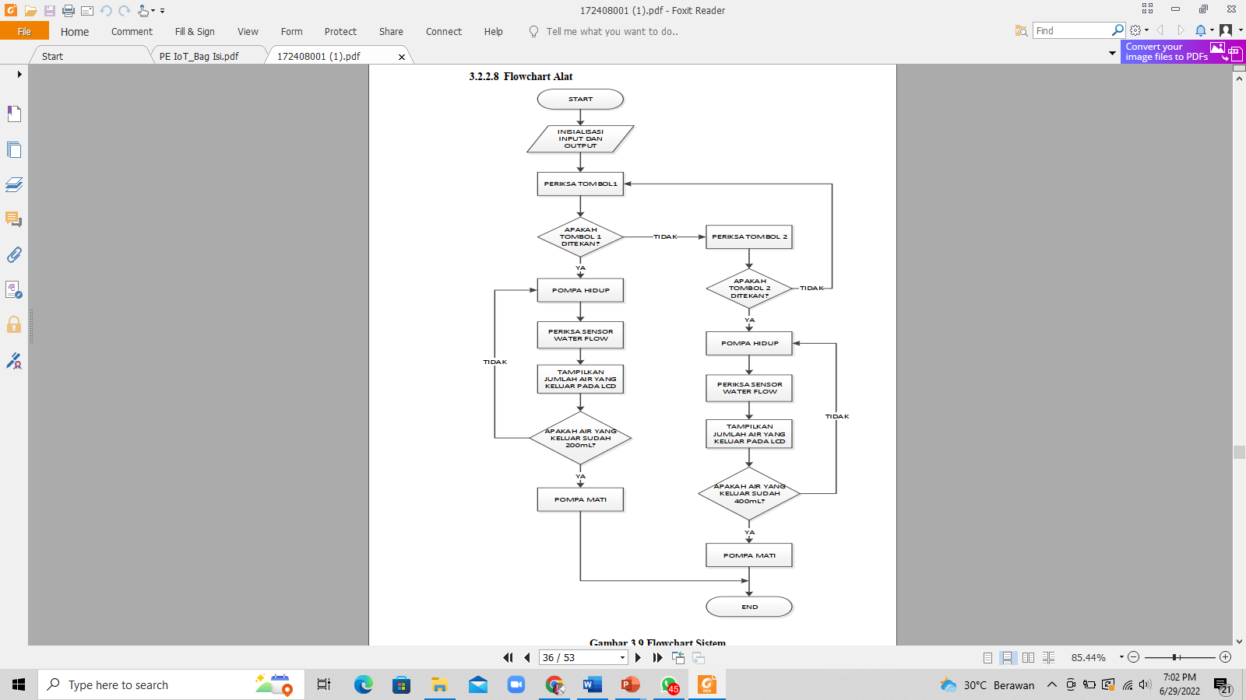
PERENCANAAN ALAT
DIAGRAM BLOK
DIAGRAM ALIR

Slide 10
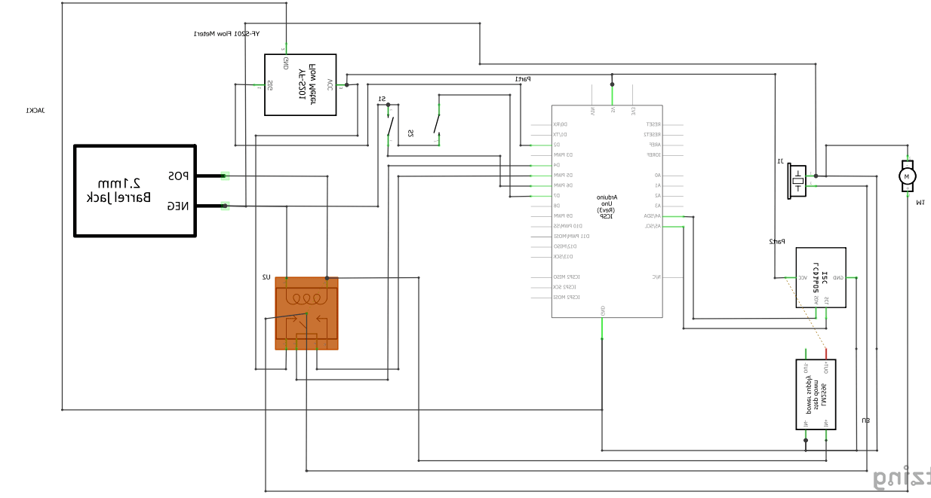
ANALISIS RANGKAIAN
RANGKAIAN SKEMATIK

Slide 11
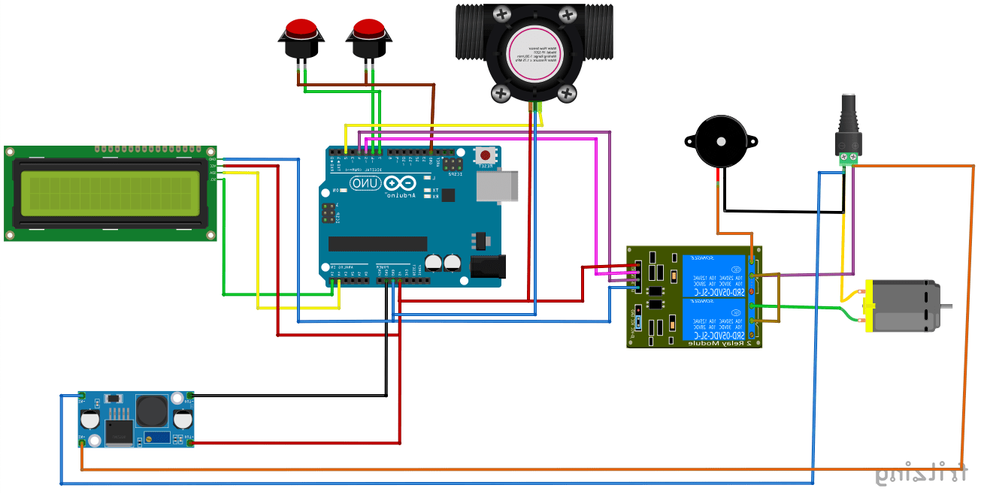
DIAGRAM PENGAWATAN

Slide 12
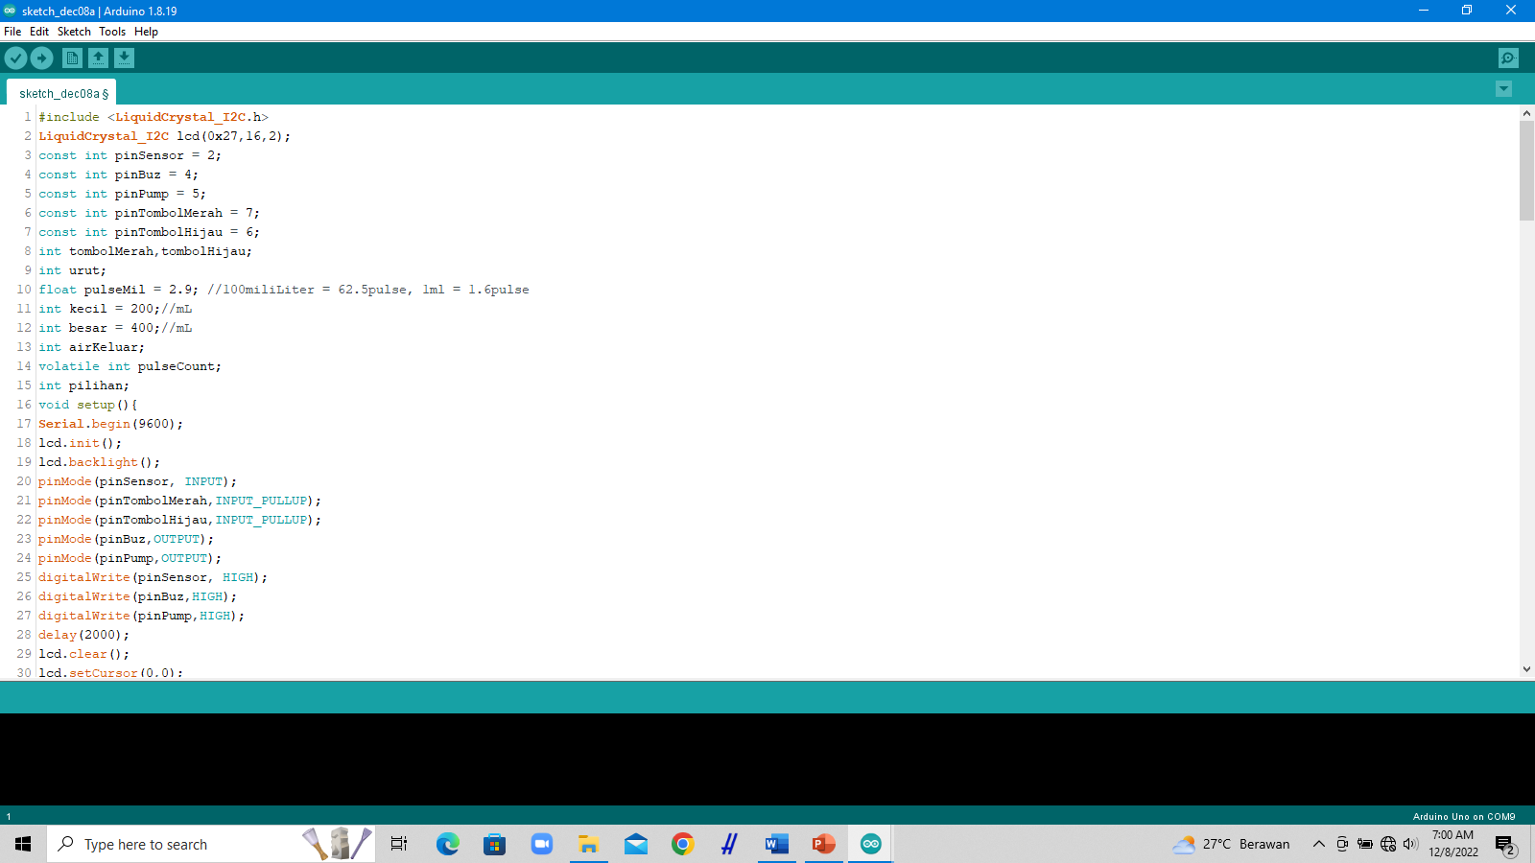
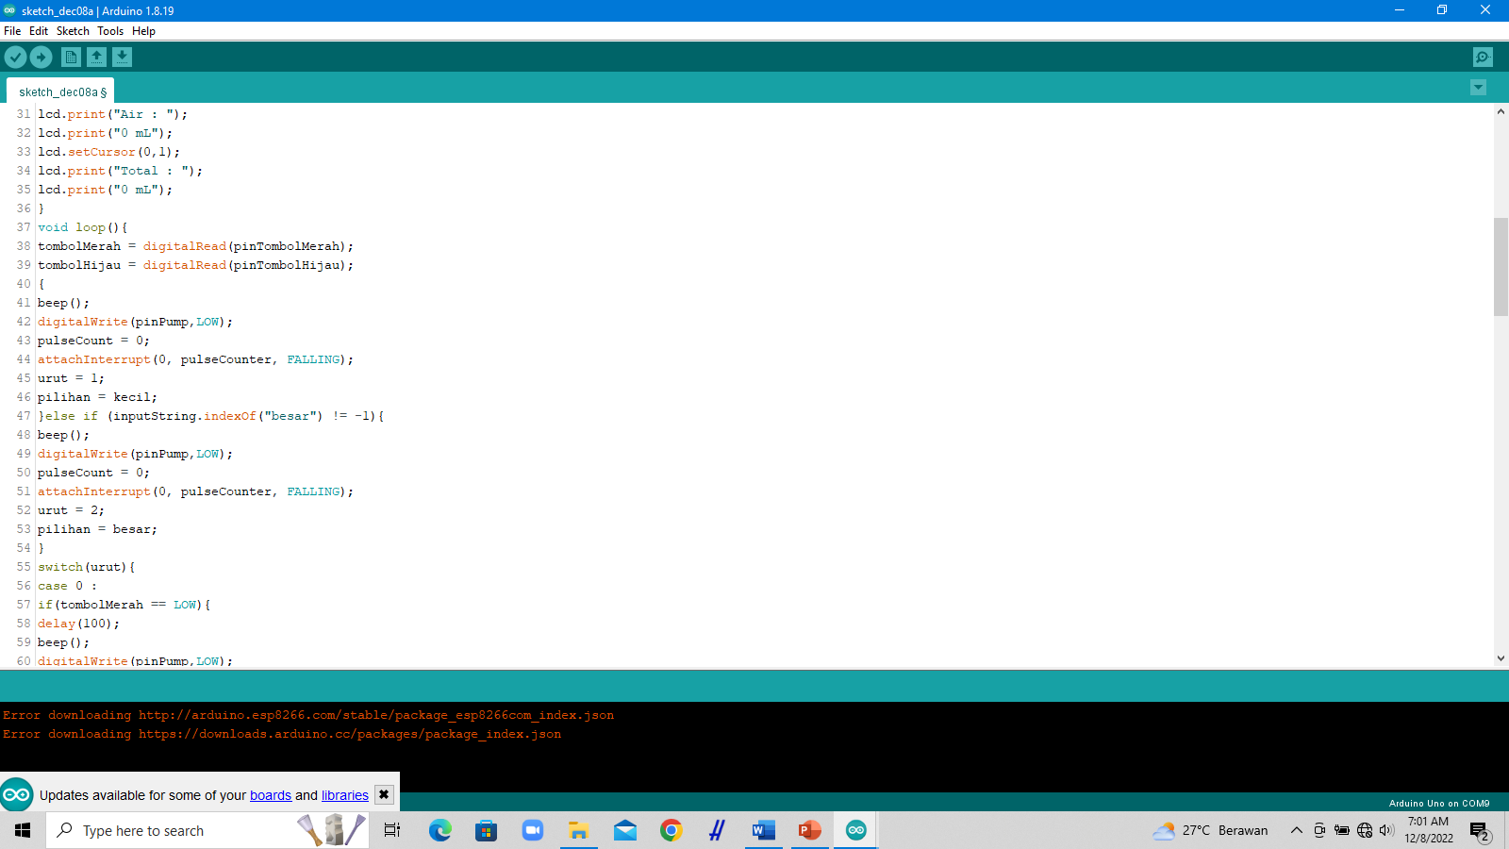
PERANCANGAN PROGRAM

Slide 13
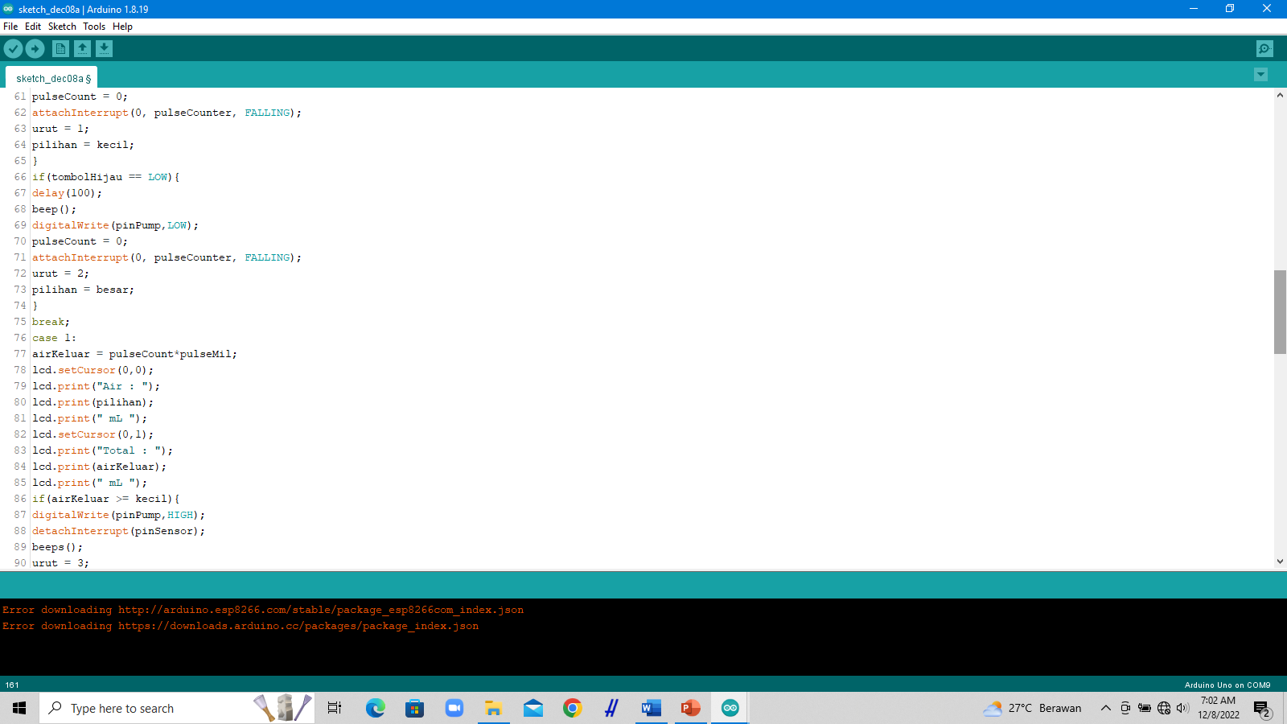
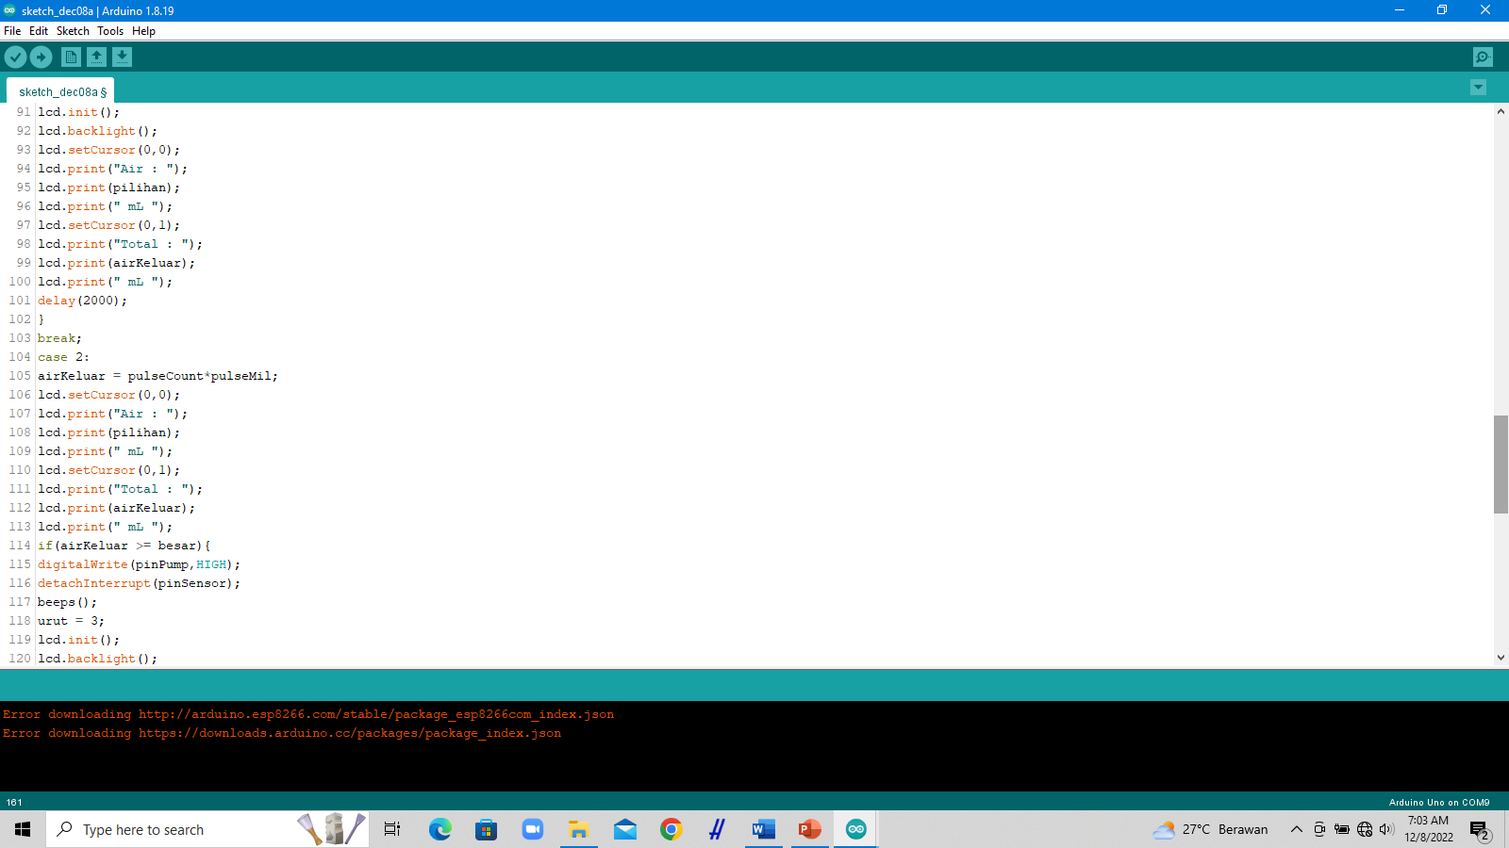
LANJUTAN

Slide 14
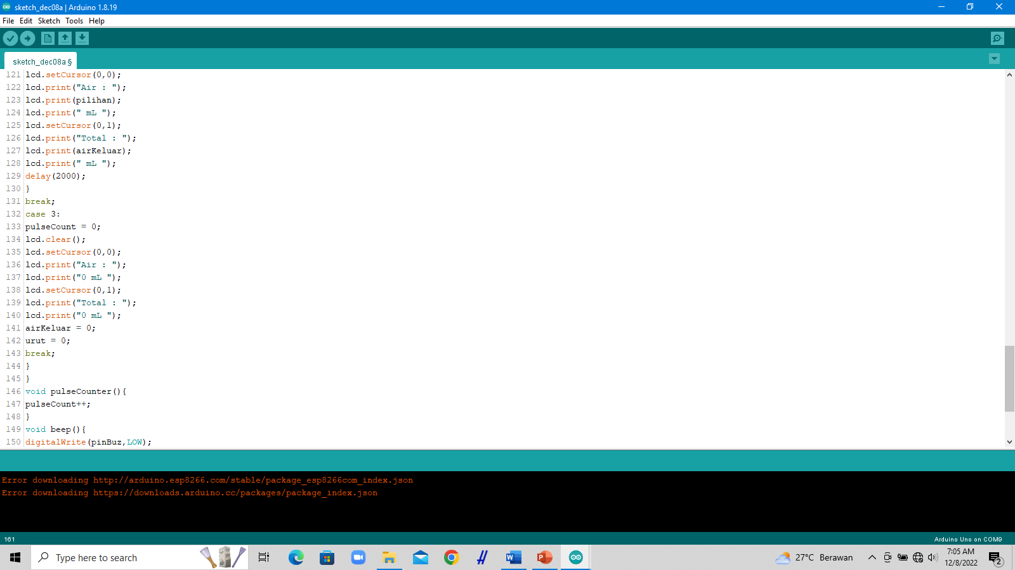
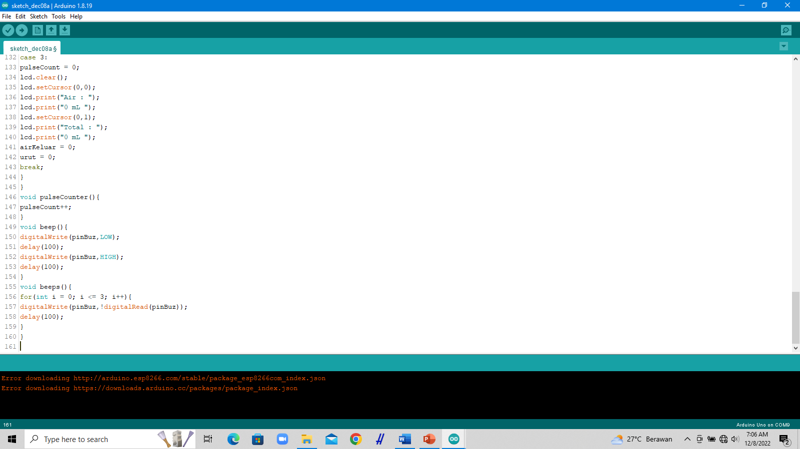
LANJUTAN

Slide 15
PENGUKURAN
TUJUAN PENGUKURAN
Tujuan dari pengukuran ini adalah untuk mengetahui perbandingan air yang berdasarkan :
a. Air yang keluar dari pompa air ke gelas
b. Nilai air yang tertera di layar LCD.
PERLENGKAPAN YANG DIGUNAKAN
Perlengkapan yang kami gunakan untuk pengukuran ini adalah gelas ukur 200 ml dan 400 ml sebagai wadah air yang keluar.
LANGKAH PENGUKURAN
Menyiapkan perlengkapan yang dibutuhkan
Memeriksa dan memastikan semua pin tersambung dengan benar
Menekan tombol push button merah untuk mengisi air 400 ml
Memeriksa LCD untuk mengetahui berapa air yang terisi
Jika sudah terisi, lalu mencatat hasil pengukuran apakah air sudah terisi sesuai nilai yang tertera di layer LCD.
Lalu, untuk mengisi air 200 ml ulangi langkah c sampai dengan e

Slide 16
HASIL PENGUKURAN
Perbandingan jumlah air yang disetting di tombol merah dengan yang keluar
Perbandingan jumlah air yang disetting di tombol hijau dengan yang keluar
Pengujian pada tombol 1 | Setting | Keluaran pada gelas ukur
1 | 200 ml | 210 ml
2 | 200 ml | 200 ml
3 | 200 ml | 205 ml
4 | 200 ml | 220 ml
5 | 200 ml | 210 ml
Pengujian pada tombol 2 | Setting | Keluaran pada gelas ukur
1 | 400 ml | 389 ml
2 | 400 ml | 401 ml
3 | 400 ml | 390 ml
4 | 400 ml | 403 ml
5 | 400 ml | 395 ml

Slide 17
KESIMPULAN
Kesimpulan yang dapat diambil dari proyek elektronika yang berjudul “Pengisian Air Otomatis dengan dua jenis ukuran menggunakan sensor volume/water flow sensor” adalah sebagai berikut :
Alat Pengisi Air Otomatis menggunakan mikrokontroler bekerja dengan baik dan dapat menampilkan nilai jumlah volume yang diinginkan dan menampilkannya pada layer LCD.
Hasil pengujian menunjukkan bahwa setiap komponen dapat bekerja dengan baik, dan akurasi setiap alat dapat diatur melalui kalibrasi program agar mendapat nilai yang sesuai.
Menurut hasil pengujian bahwa sesuai tetapi karena faktor yang lain lain maka sebaiknya menggunakan gelas yang melebihi 100 ml dari yang ditentukan agar ketika diangkat tidak tumpah.

Slide 18
Thank YOU
TERIMA KASIH

